Slide 1


Фотоальбом
Моменты игры
«Сто идей для ста друзей»
Glava

Slide 2
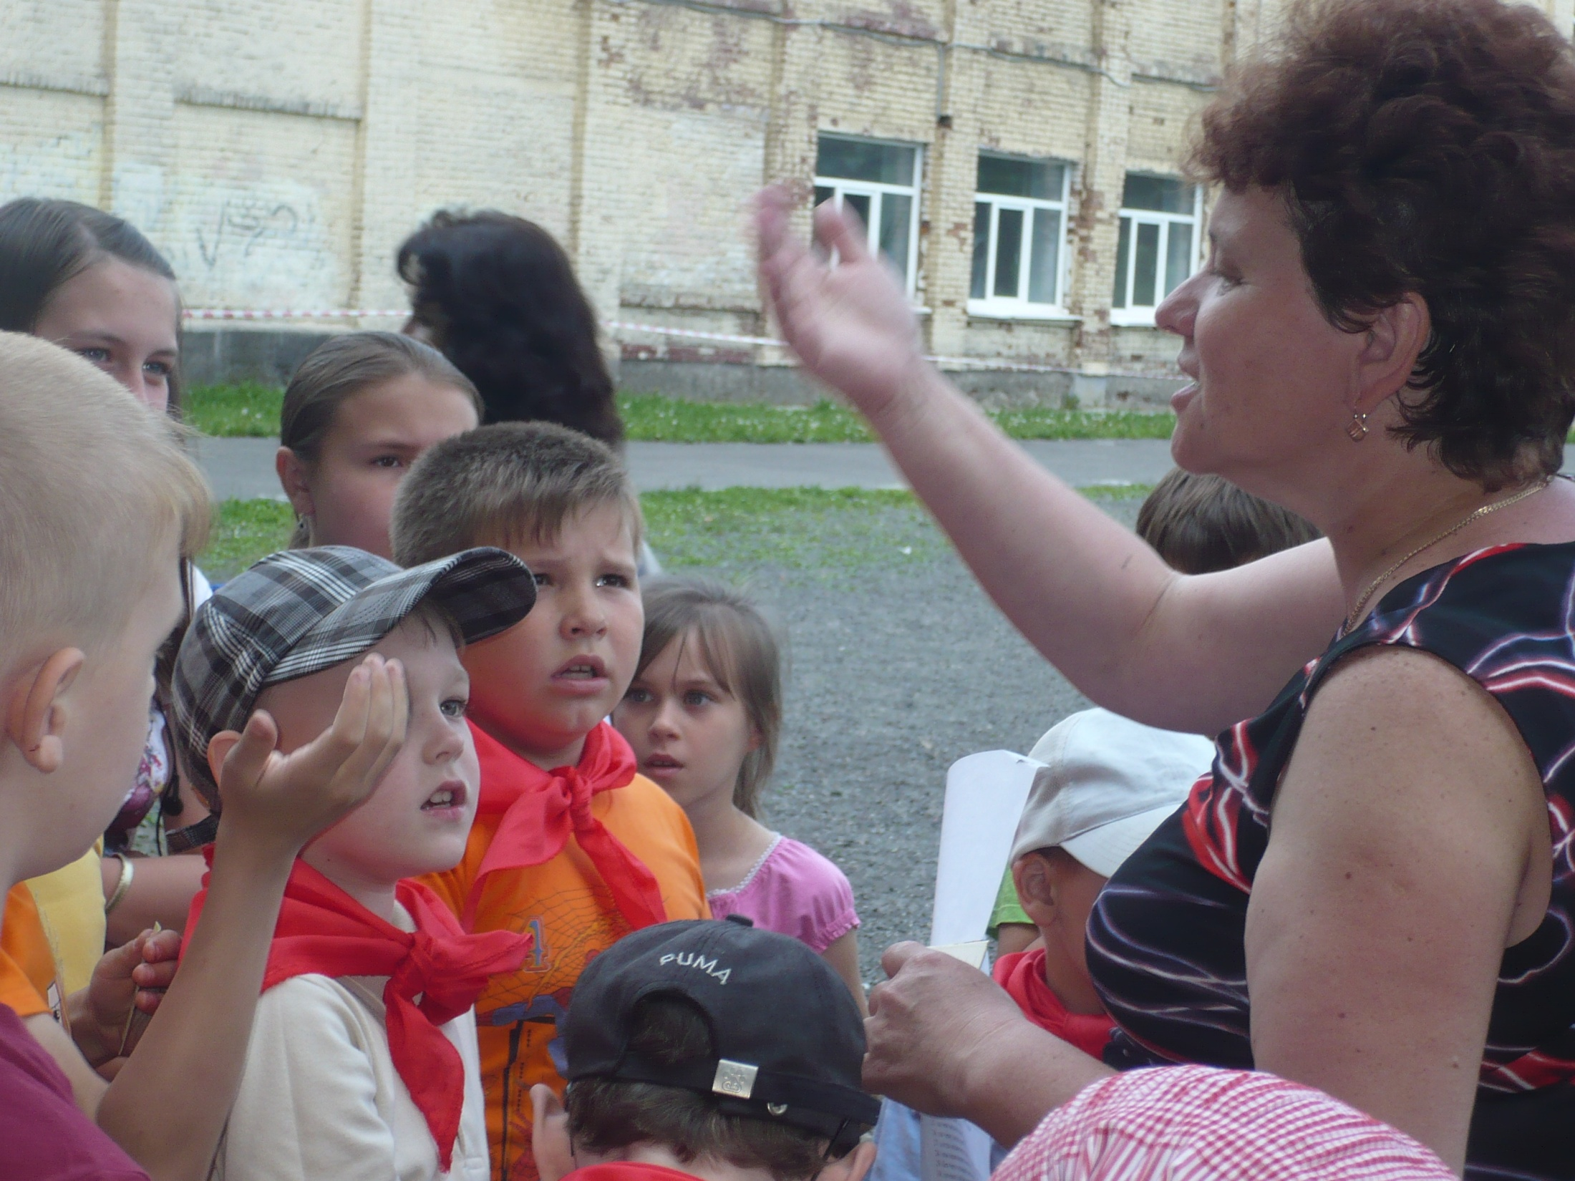
Знакомство с правилами игры

Slide 3
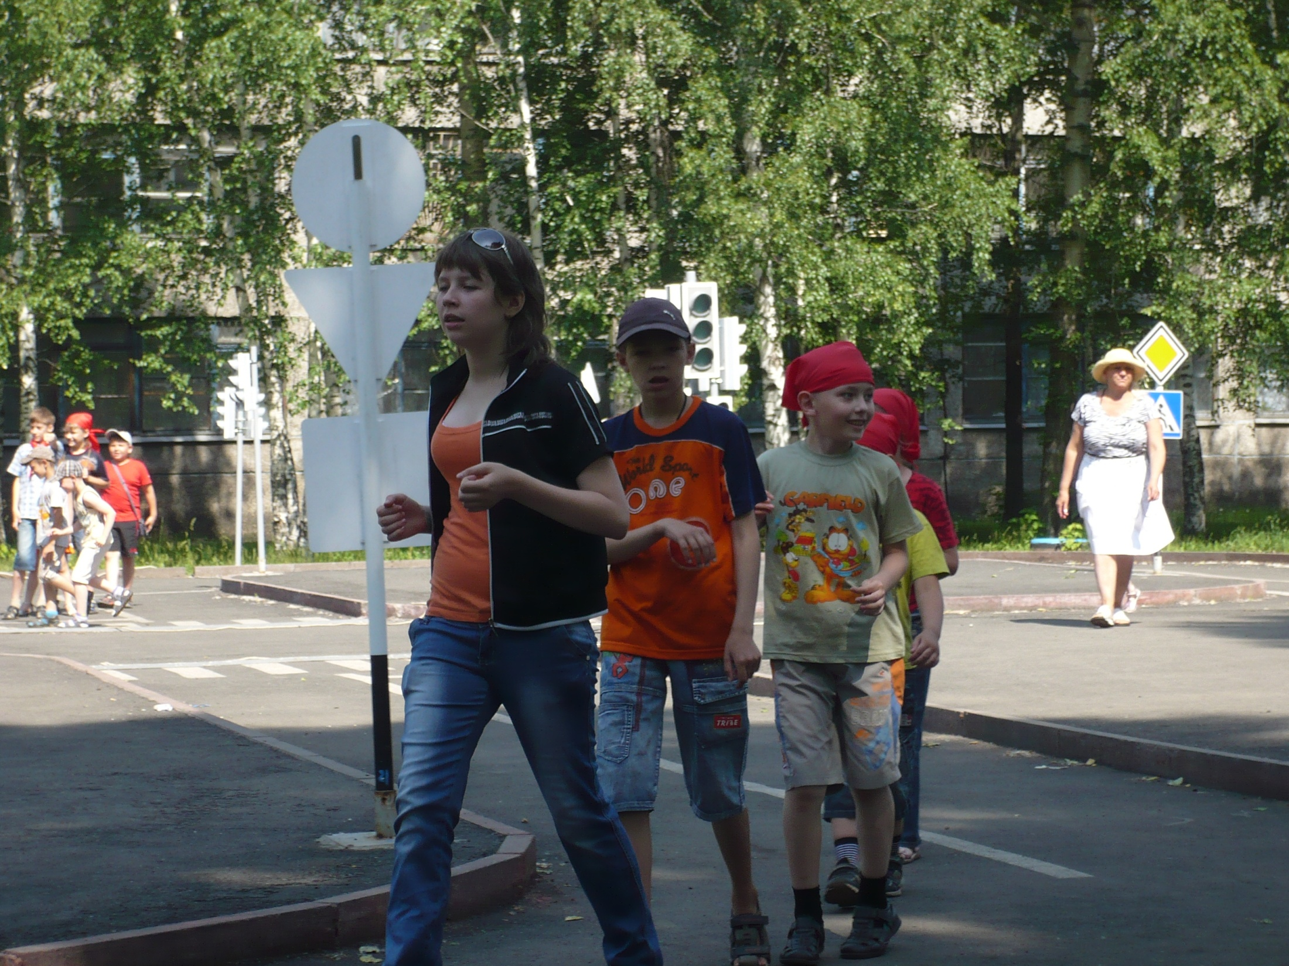
Идем вперед

Slide 4
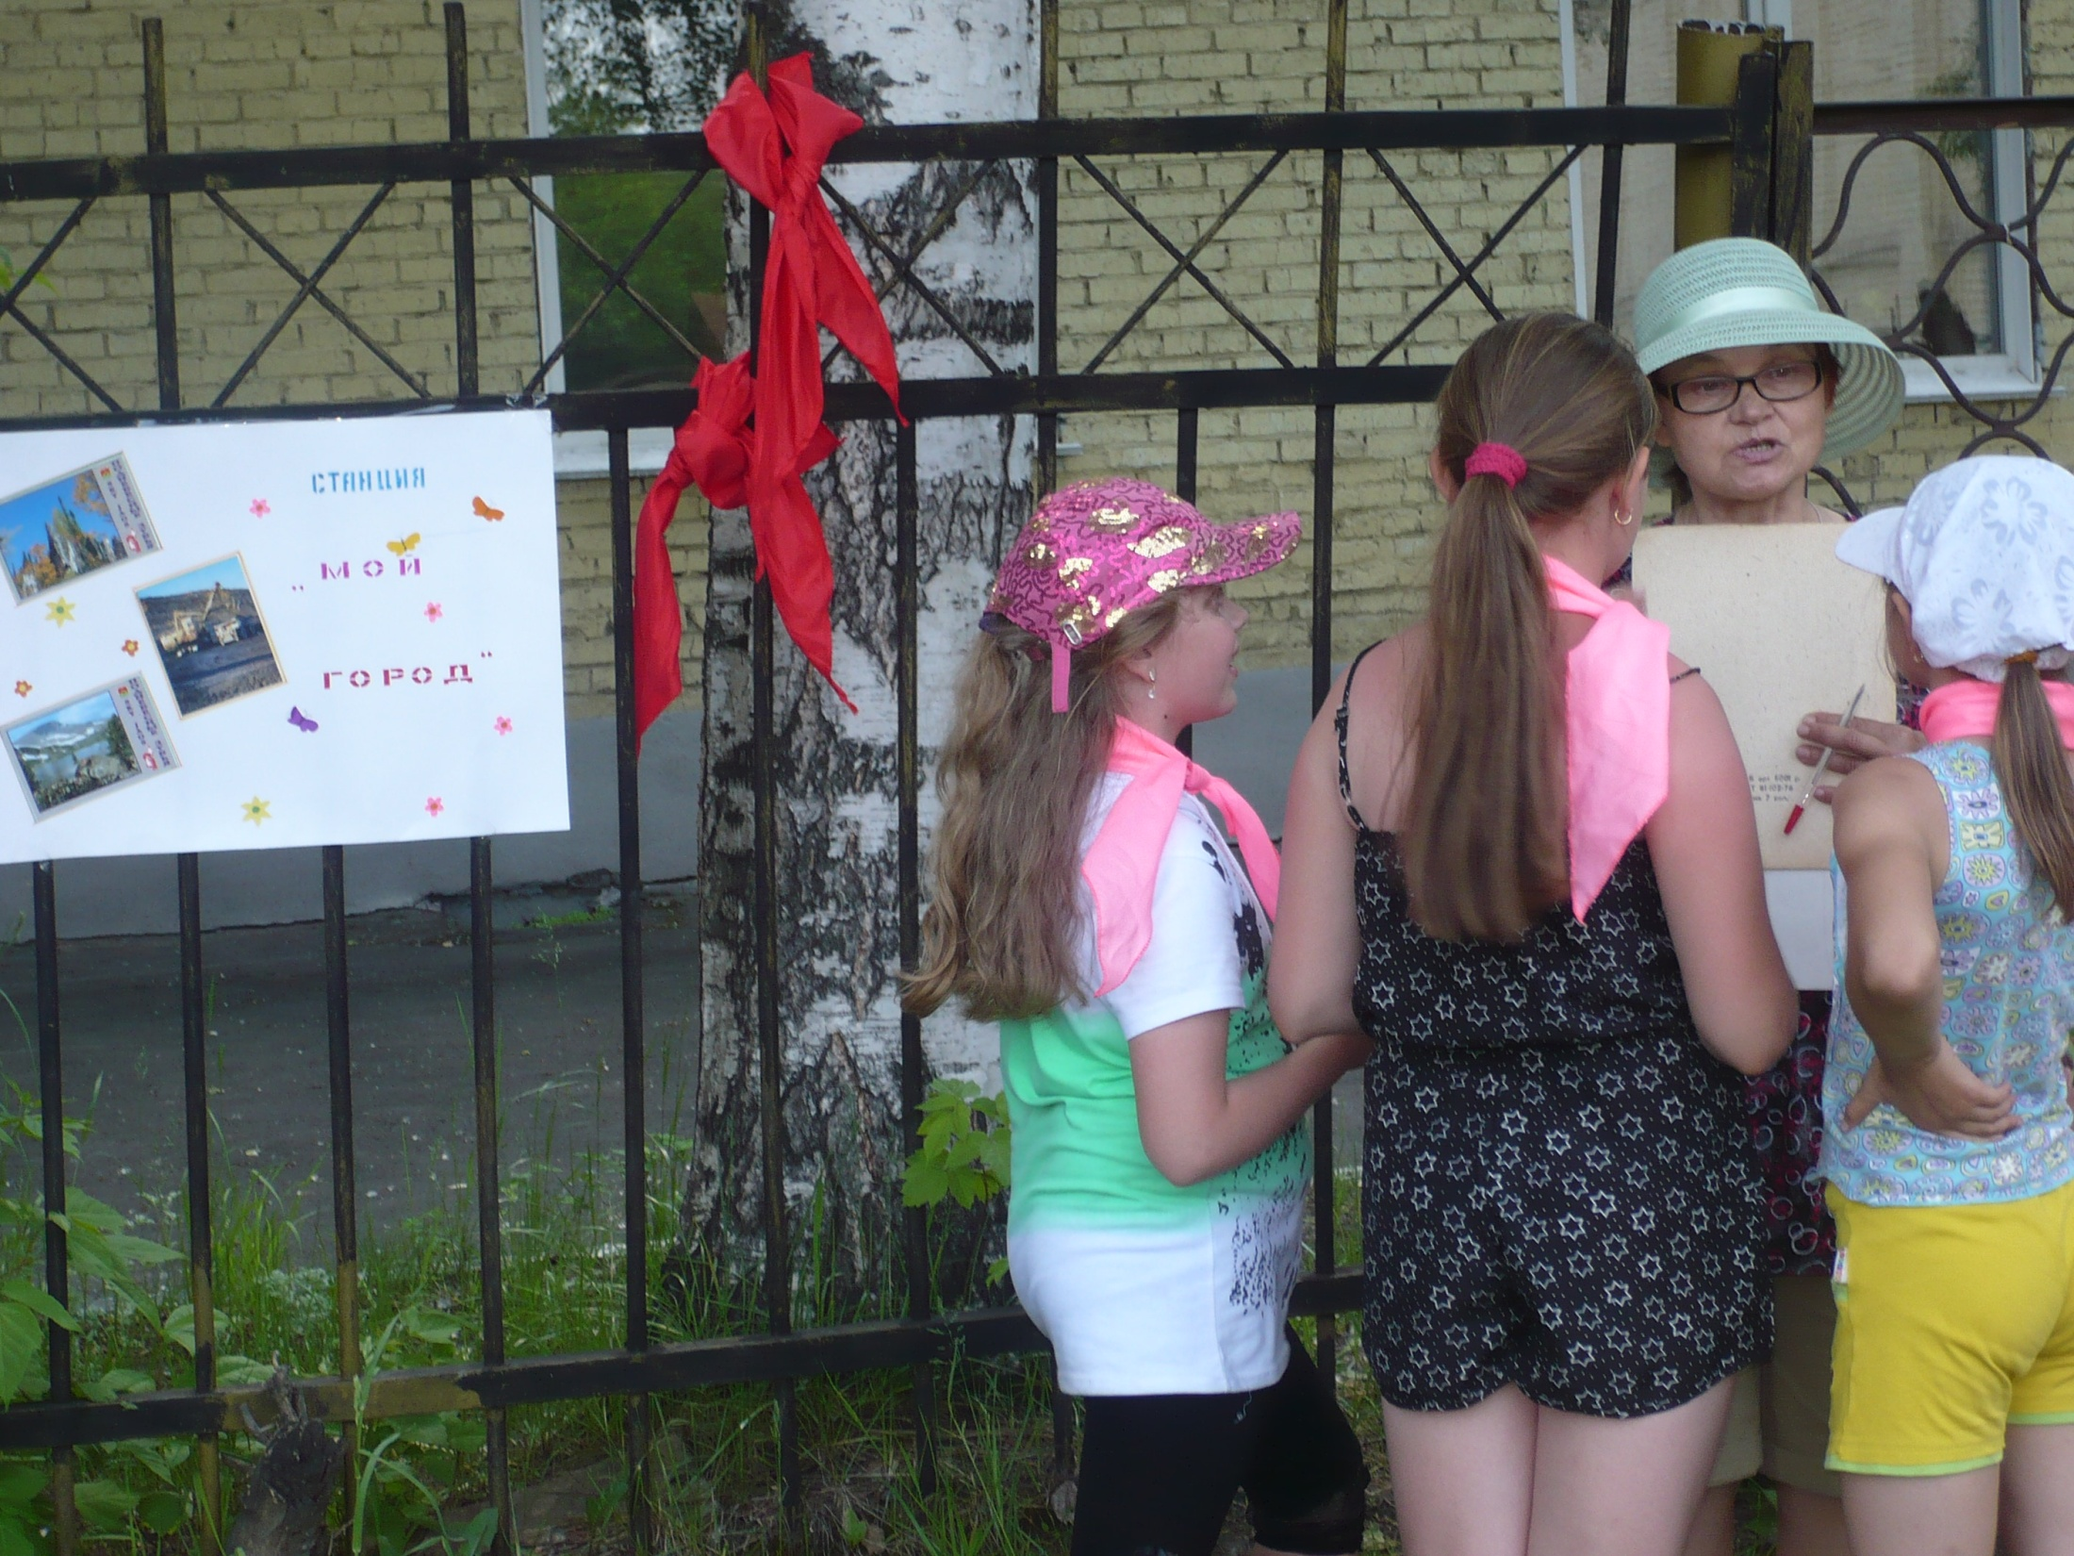
Станция «Мой город»

Slide 5
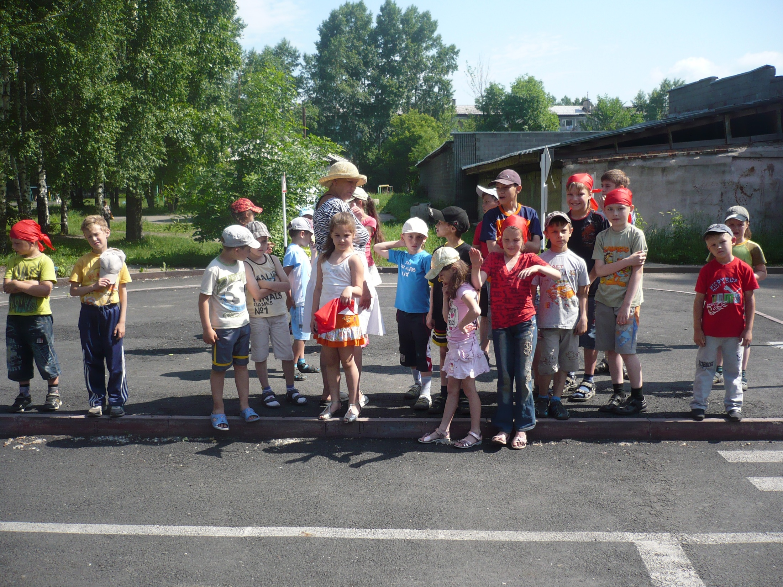
Станция «Спортивная»

Slide 6
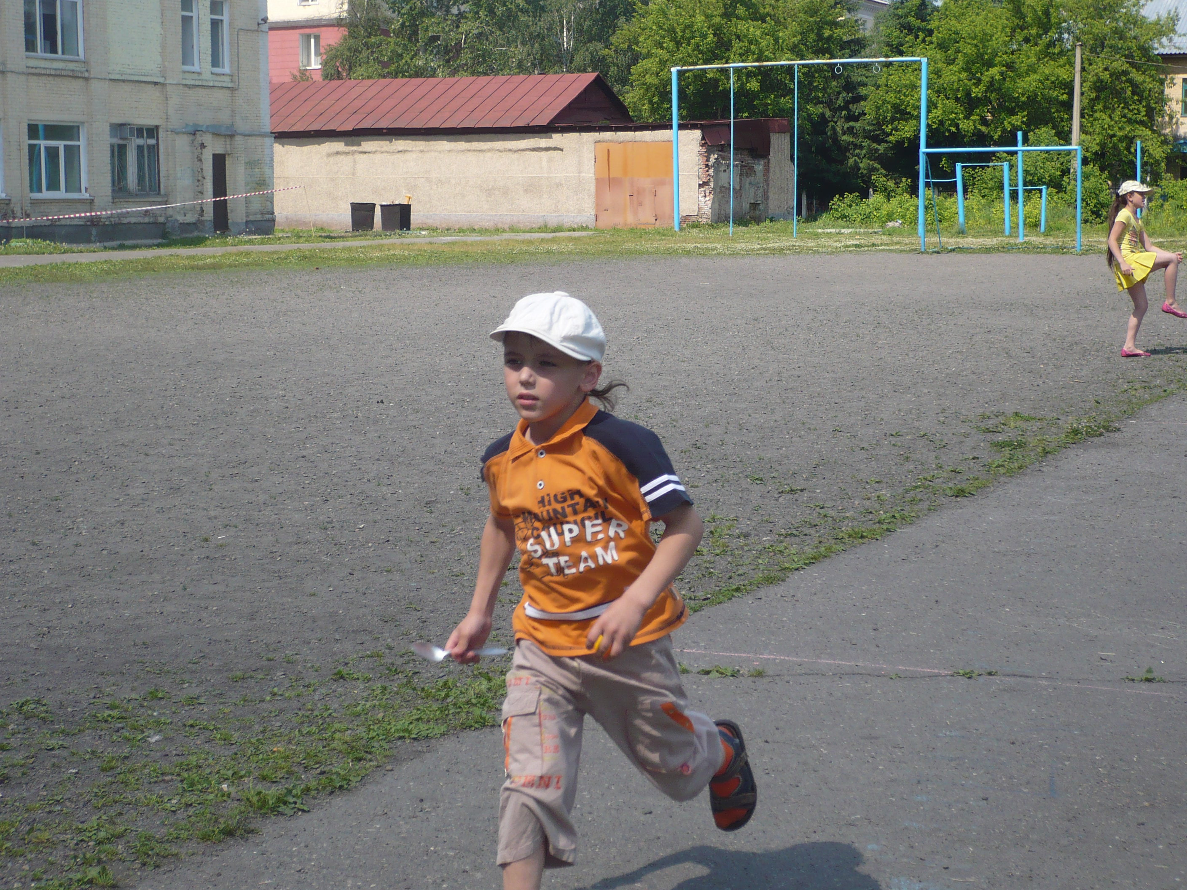
Вперед к победе

Slide 7
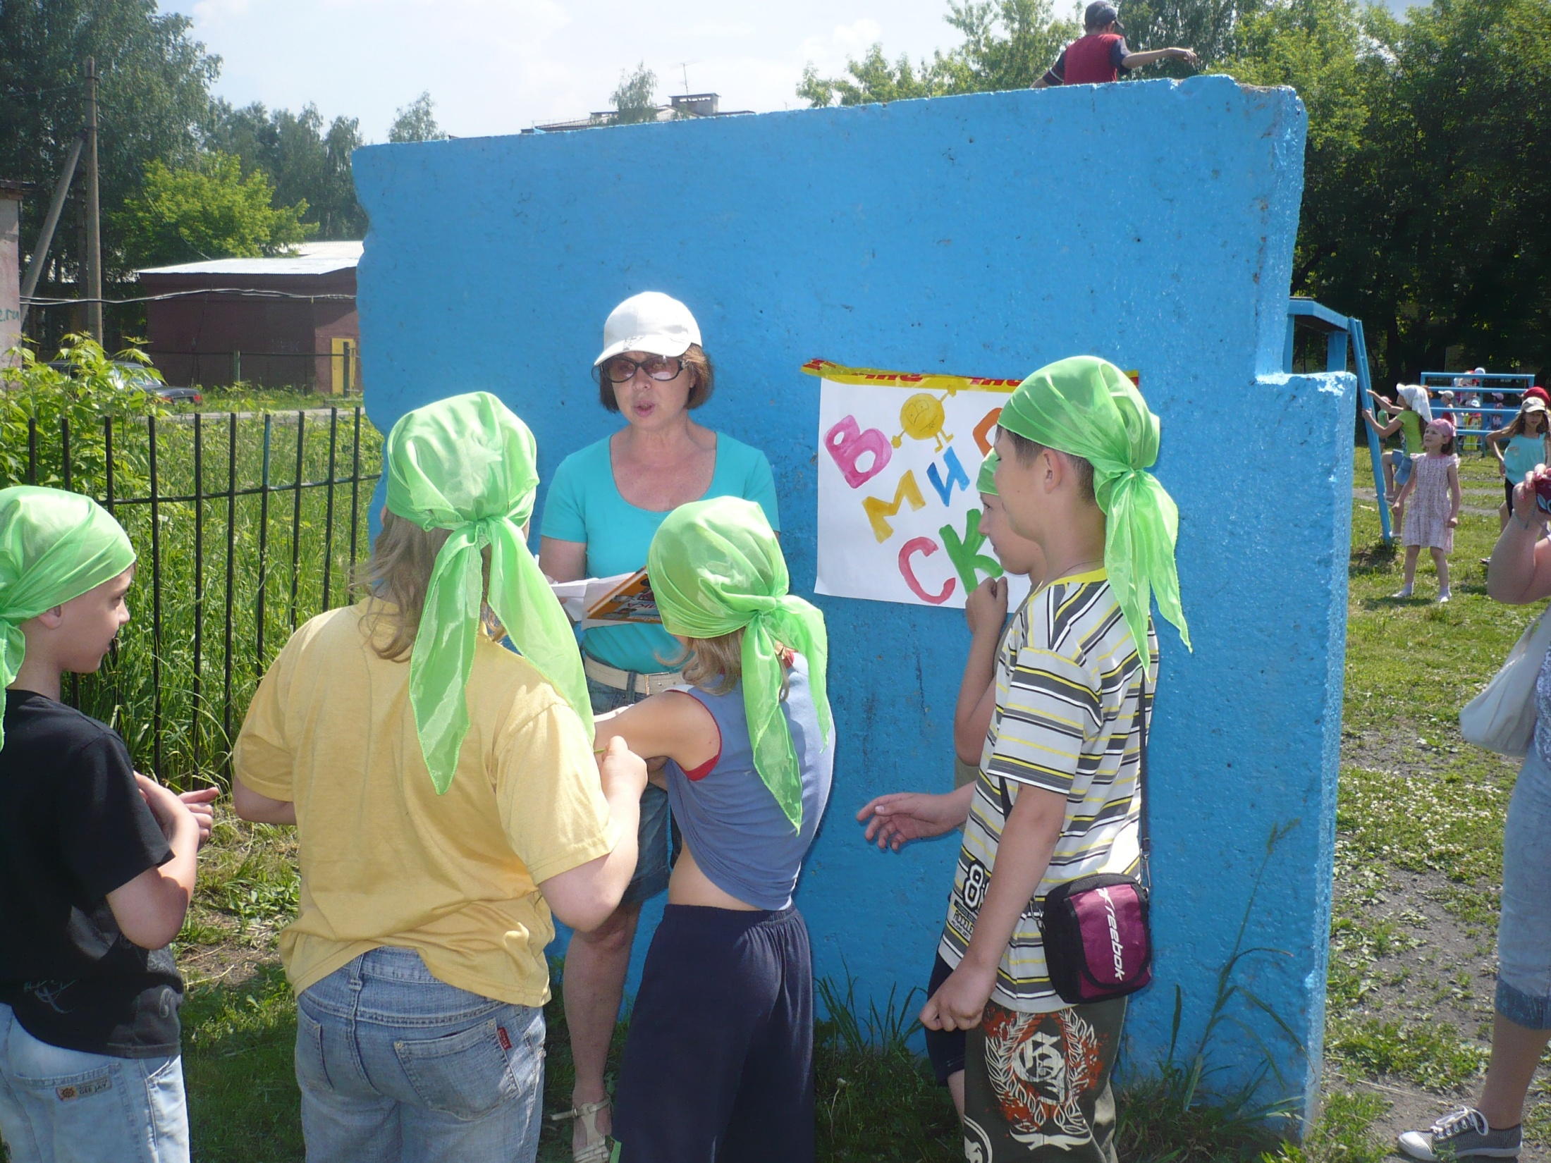
Станция «В мире сказок»

Slide 8
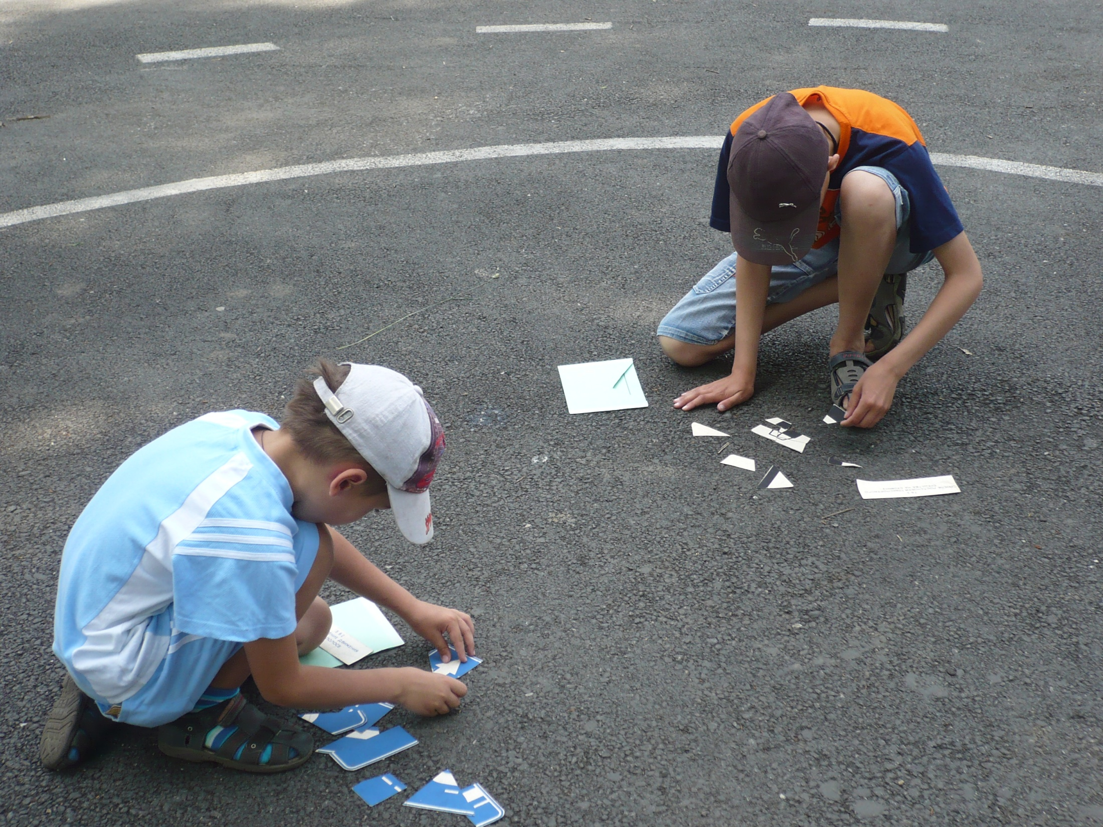
Отгадываем загадки

Slide 9
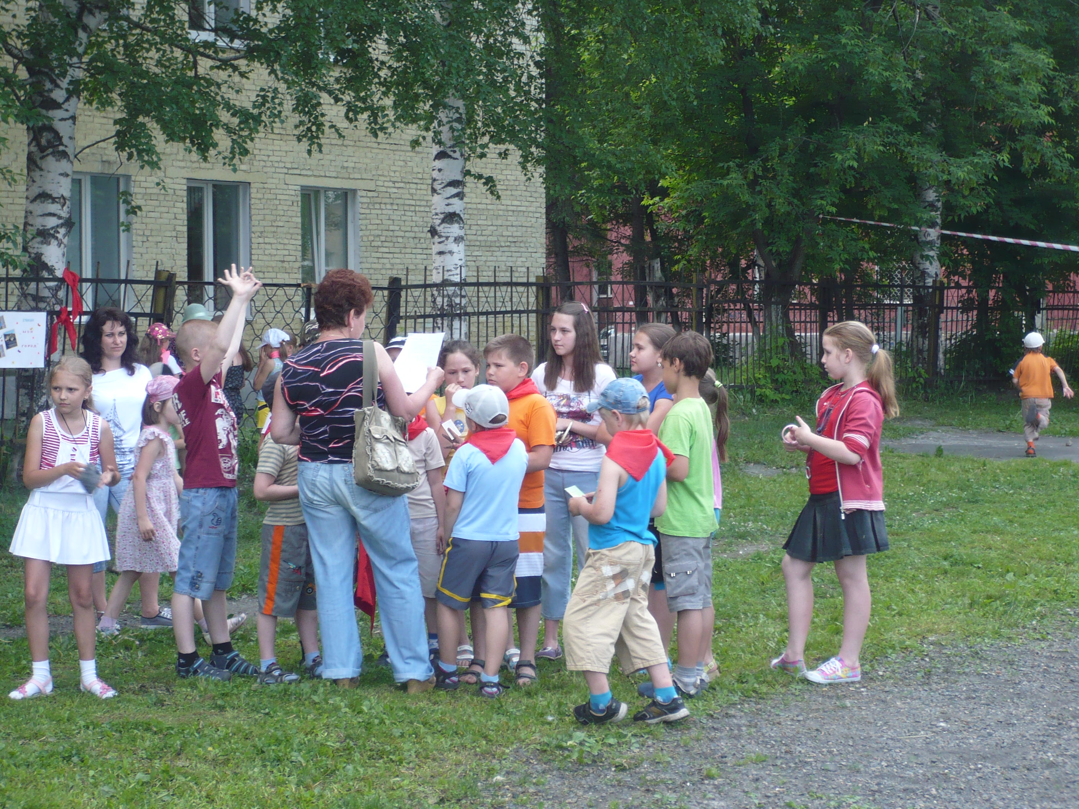
Игра с болельщиками

Slide 10
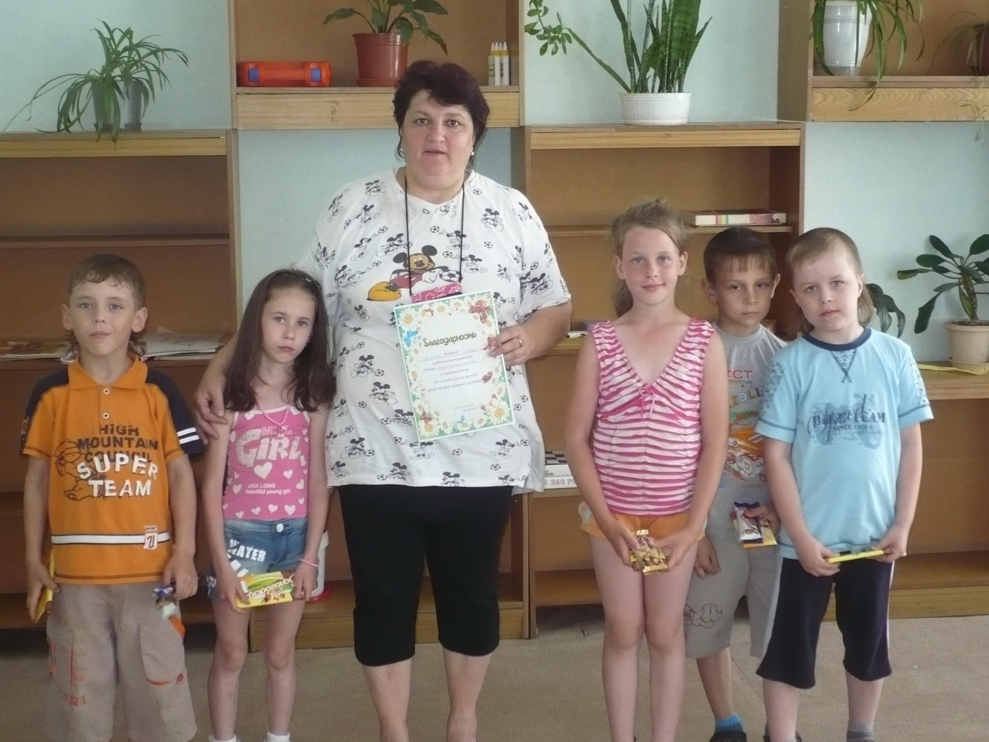
Награждение победителей

Slide 11

Спасибо за внимание!

